Slide 1
A programozás tanulási-tanítási folyamata
Szalayné Tahy Zsuzsanna
sztzs@caesar.elte.hu
ELTE IK

Slide 2
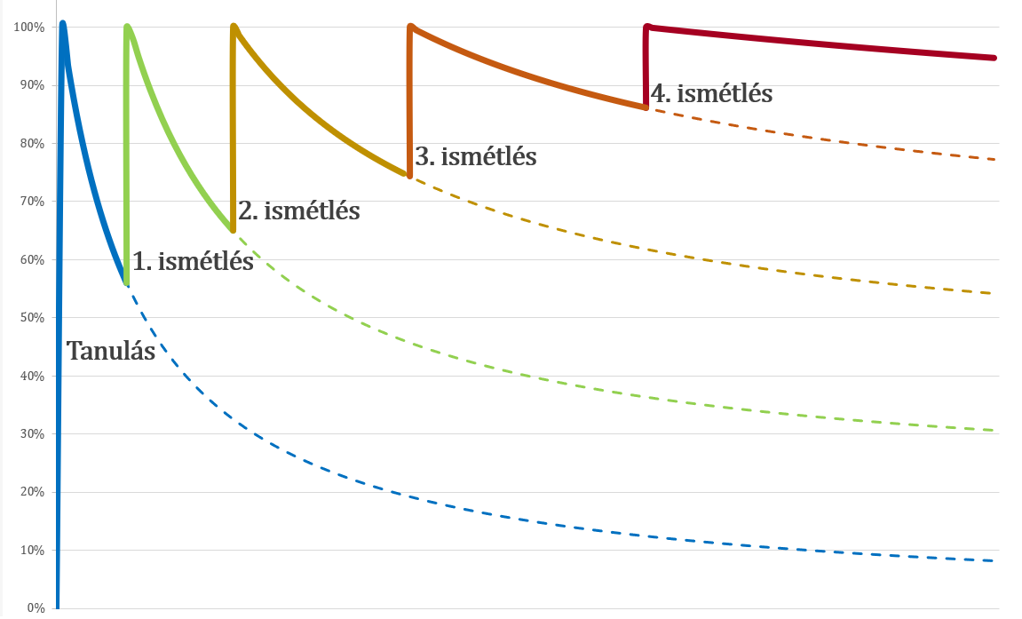
Learning Activity Unit
4.
Szünet
4.
Pause
5a. Using
Repeating
5a. Felhasználás
Ismétlő
1.
Initial learning
2.
Trying
3. Experimenting
1. Ismeretszerzés
2.
Kipróbálás
3.
Alkalmazás
5b. Using Modifying
5b. Felhasználás
Módosított
5c. Felhasználás
Kreatív
5c. Using
Creating
Bloom-féle taxonómia
Értékelés
Szintézis
Analízis
Alkalmazás
Megértés
Ismeretszerzés
Ebbinghaus: felejtési görbe
Tananyag tanításának tervezése
Előadás
Vezetett próba
Gyakorlás
Feladatok
TZ

Slide 3








Tanulás folyamata
Ismeretszerzés
Aktív
  Épp ez kell
  Kész kapcsolat
  Erős érzelmek

Slide 4

Tanulás folyamata
Ismeretszerzés
Aktív
Moderált
  Jegyzet
  Értelmezés
  Tananyag

Slide 5
Tanulás folyamata
Ismeretszerzés
Aktív
Moderált
Passzív
  Szem előtt van
  Ismétlődő esetek
  Informális
  Reklám
  Környezet
  Alkalmazások

Slide 6
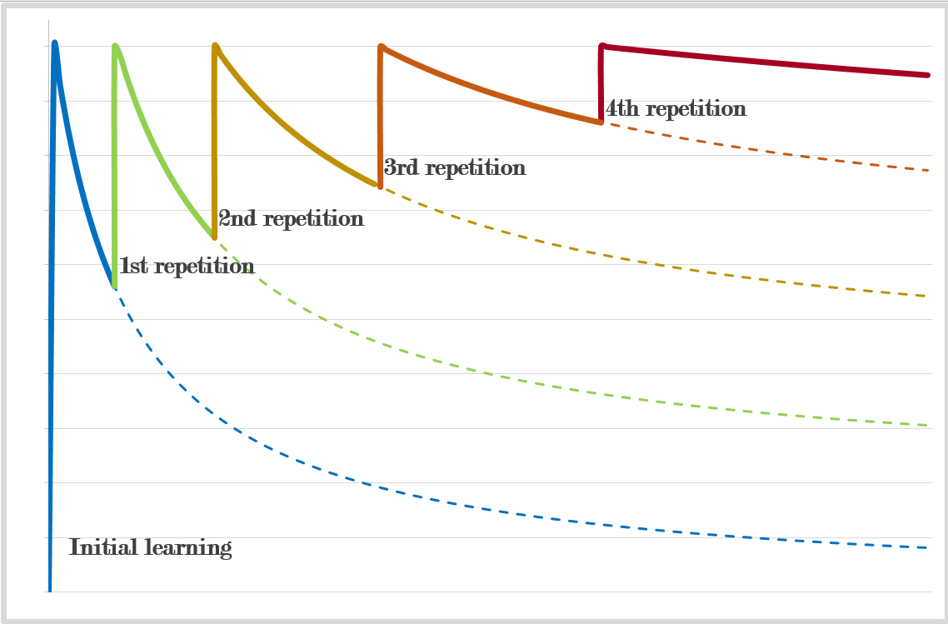
Tanulás folyamata
Aktív Moderált Passzív
1. Ismeretszerzés
2. Kipróbálás
3. Alkalmazás
4. Szünet
Ismétlő
5. Felhasználás
Módosított
Kreatív
Szalayné Tahy Zsuzsanna
InfoERA 2017

Slide 7
Mérés, minősítés
önértékelés
1.
kész?
2.
órai munka
3.
4.
5.
röpdolgozat
témazáró
„Élet”
Szalayné Tahy Zsuzsanna
InfoERA 2017

Slide 8

Alkalmazás a tantervekre
NAT
Kerettanterv
1.
1.
2.
2.
3.
3.
4.
4.
5.
5.
R
M
Technika…
C
Informatika
Szalayné Tahy Zsuzsanna
InfoERA 2017

Slide 9
Témahetek, szakkörök
Pl. Scratch tanfolyam
  2014
  2015
  2016
Vélemény
  Nagyon érdekes
  Érdekes
  Már megint?
Hatékony?
  Érdeklődés
  Fejlődés
  Ismeretterjesztés
1.
2.
1.
3.
2.
1.
3.
2.
4.
4.
3.
4.
Prog. tanfolyam
Digitális témahét
Kód órája
Szalayné Tahy Zsuzsanna
InfoERA 2017

Slide 10
Köszönöm a figyelmet
Szalayné Tahy Zsuzsanna
sztzs@caesar.elte.hu
ELTE IK

